Slide 1
Análisis de Fourier en C++
Teoría, métodos e implementación computacional

Slide 2
1. Introducción
La Transformada de Fourier es una herramienta fundamental en el análisis de señales y sistemas.
Se utiliza para convertir una señal del dominio del tiempo al dominio de la frecuencia.
La DFT y la FFT son implementaciones computacionales clave de esta transformada.

Slide 3
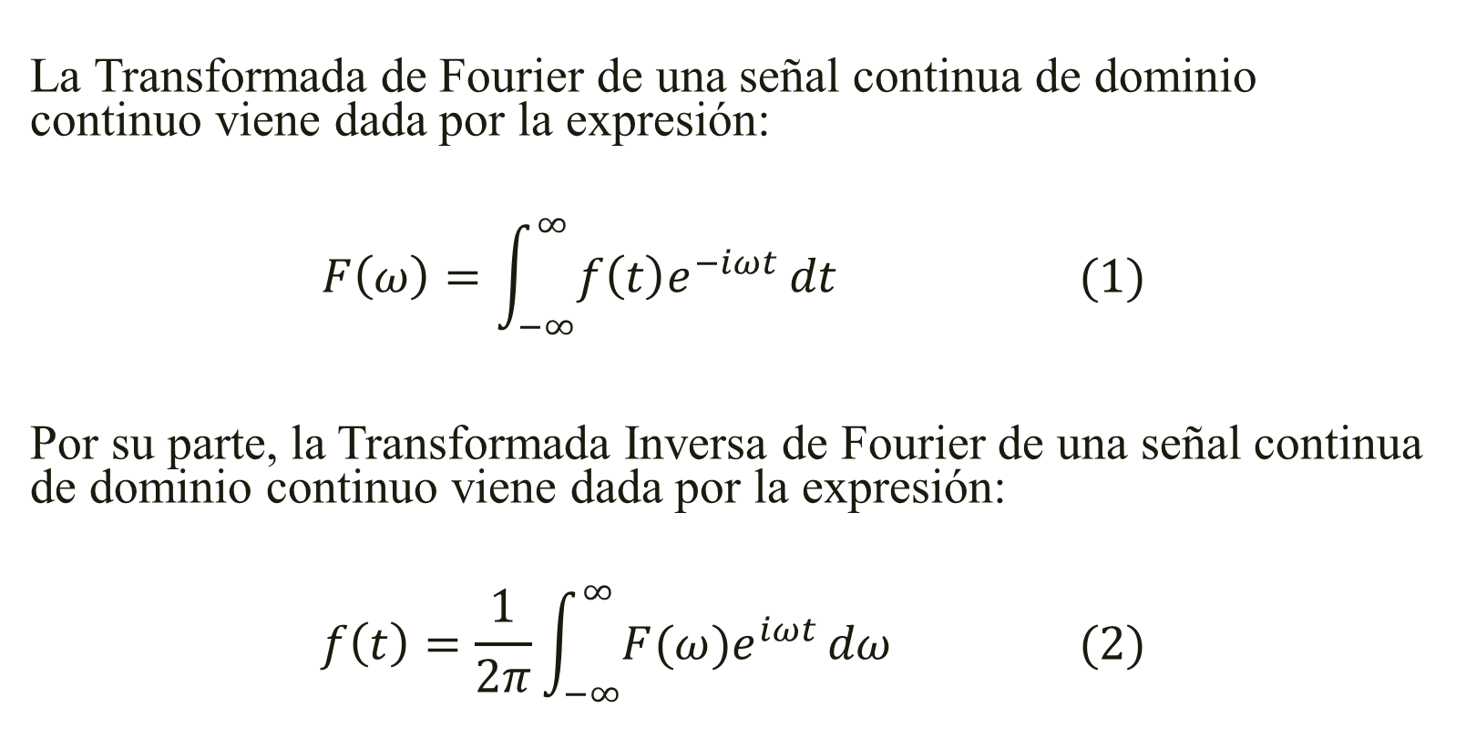
2. Transformada de Fourier
La Transformada de Fourier de una señal continua de dominio continuo viene dada por la expresión:
$$F\left(ω\right)=\int_{−∞}^{∞}{f\left(t\right)e^{−iωt}}dt (1)$$
Por su parte, la Transformada Inversa de Fourier de una señal continua de dominio continuo viene dada por la expresión:
$$f\left(t\right)=\frac{1}{2π}\int_{−∞}^{∞}{F(ω)e^{iωt}}dω (2)$$

Slide 4
¿Por qué se dice que la TF sirve para convertir una señal del dominio del tiempo al dominio de la frecuencia? ¿Cómo se relacionan las formulas recién vistas con esto?
Entonces…

Slide 5
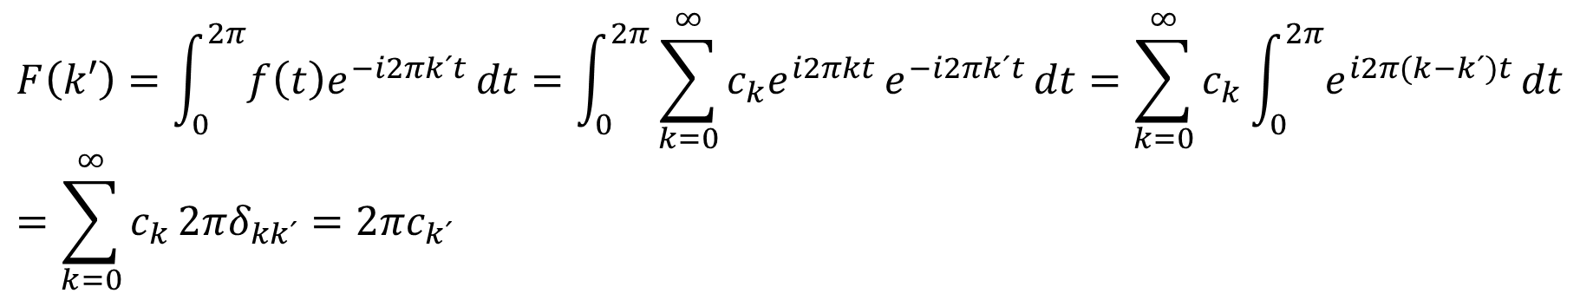
Note que desde una perspectiva discreta (Fourier en intervalos finitos):
$$f\left(t\right) =\frac{1}{2}a_{0}+\sum_{k=1}^{∞}{\left(a_{k}\cos{2πkt}+b_{k}\sin{2πkt}\right)}=\sum_{k=0}^{∞}{c_{k}e^{i2πkt}}=\sum_{k=0}^{∞}{|c_{k}|e^{iφ_{k}}e^{i2πkt}}$$
$$F\left(k′\right)=\int_{0}^{2π}{f\left(t\right)e^{−i2πk´t}}dt=\int_{0}^{2π}{\sum_{k=0}^{∞}{c_{k}e^{i2πkt}}e^{−i2πk´t}}dt=\sum_{k=0}^{∞}{c_{k}}\int_{0}^{2π}{e^{i2π(k−k´)t}}dt=\sum_{k=0}^{∞}{c_{k}}2πδ_{kk´}={2πc}_{k´}$$

Slide 6
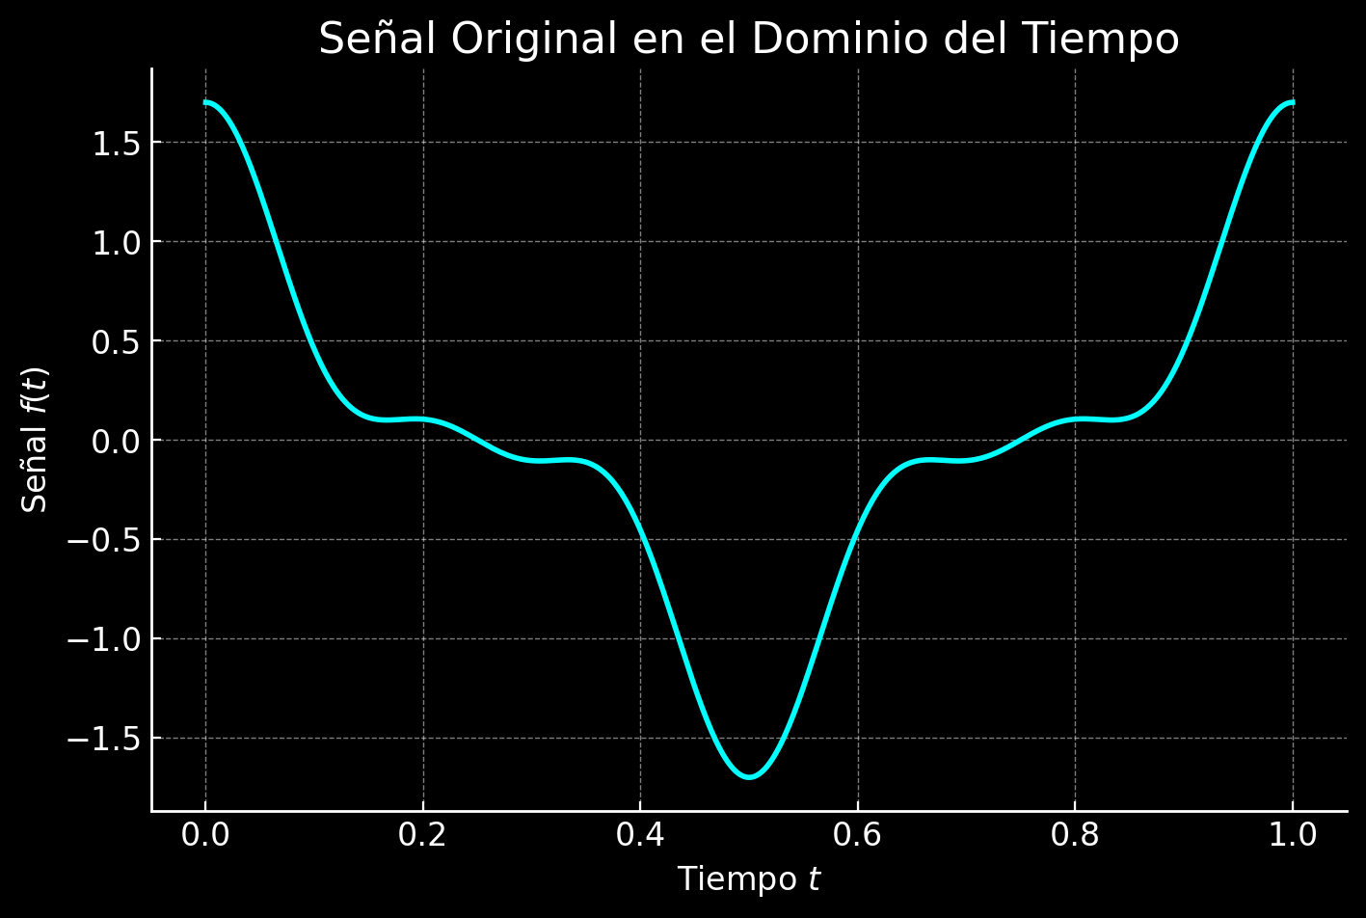
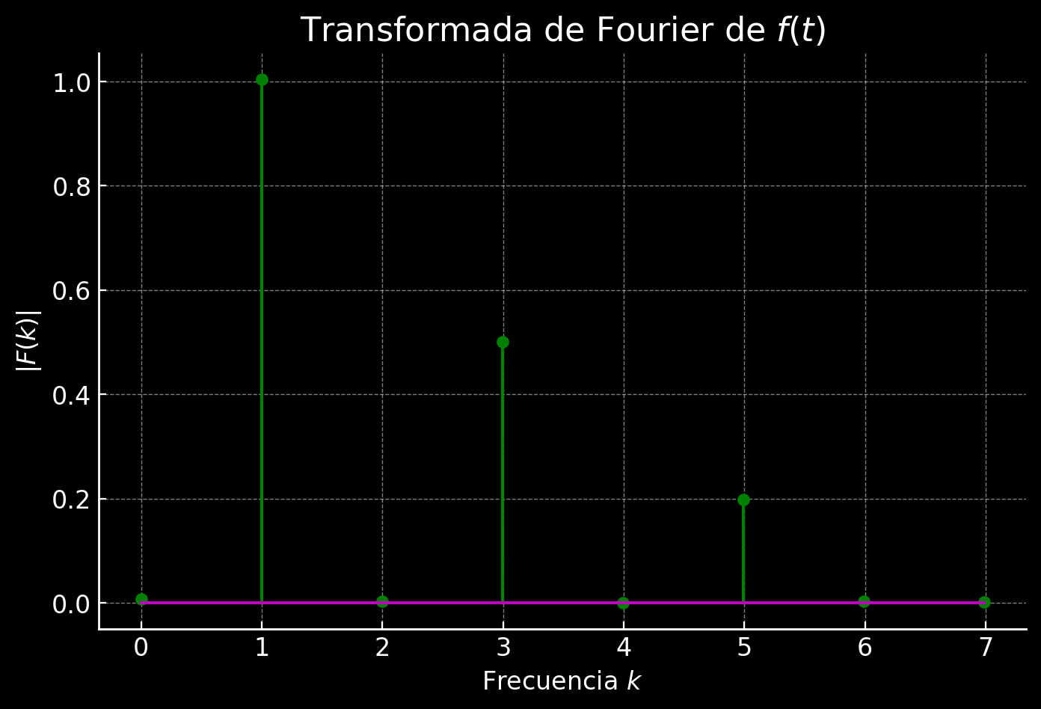

Slide 7
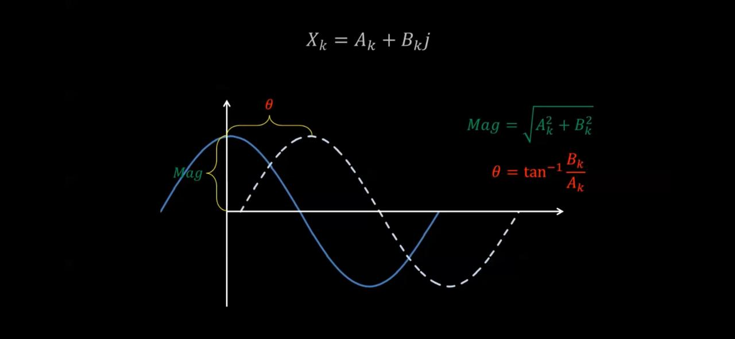
Por ultimo, acotar que:
$$F\left(k′\right)={2πc}_{k´}=2π|c_{k}|e^{iφ_{k}}$$
$$|c_{k}|e^{iφ_{k}}e^{i2πkt}$$

Slide 8
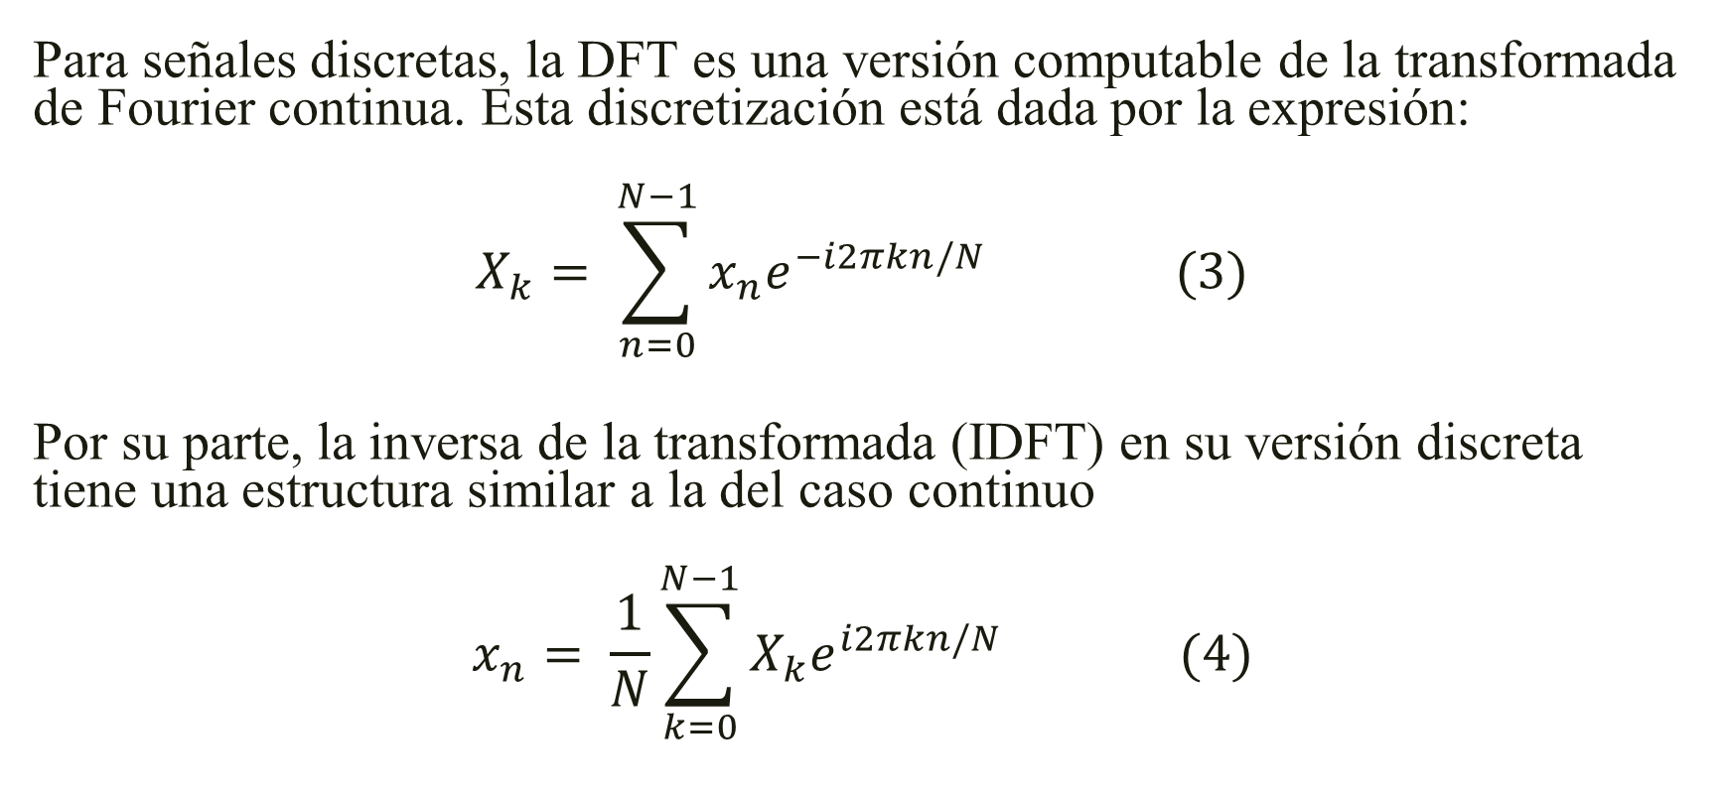
3. Transformada Discreta de Fourier (DFT)
Para señales discretas, la DFT es una versión computable de la transformada de Fourier continua. Esta discretización está dada por la expresión:
$$X_{k}= \sum_{n=0}^{N−1}{x_{n}e^{−i2πkn/N}} (3)$$
Por su parte, la inversa de la transformada (IDFT) en su versión discreta tiene una estructura similar a la del caso continuo
$$x_{n}= \frac{1}{N}\sum_{k=0}^{N−1}{X_{k}e^{i2πkn/N}} (4)$$

Slide 9
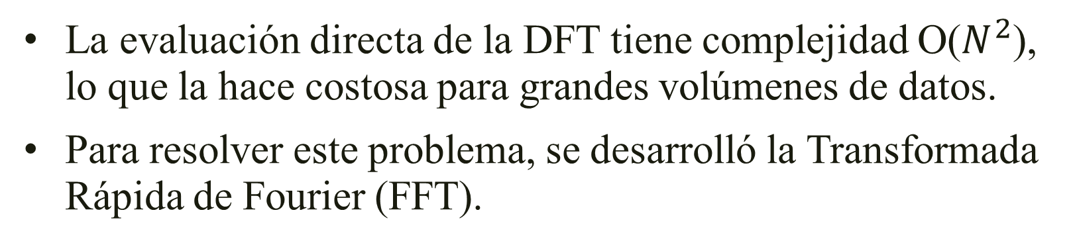
3.1 Ineficiencia de la DFT directa
La evaluación directa de la DFT tiene complejidad O($N^{2}$), lo que la hace costosa para grandes volúmenes de datos.
Para resolver este problema, se desarrolló la Transformada Rápida de Fourier (FFT).

Slide 10
4. Transformada Rápida de Fourier (FFT)
La FFT es un algoritmo eficiente para calcular la DFT en tiempo O(N logN).
Se basa en la división recursiva del problema en subproblemas más pequeños.
Se usa en procesamiento de audio, análisis de espectro y compresión de datos.

Slide 11
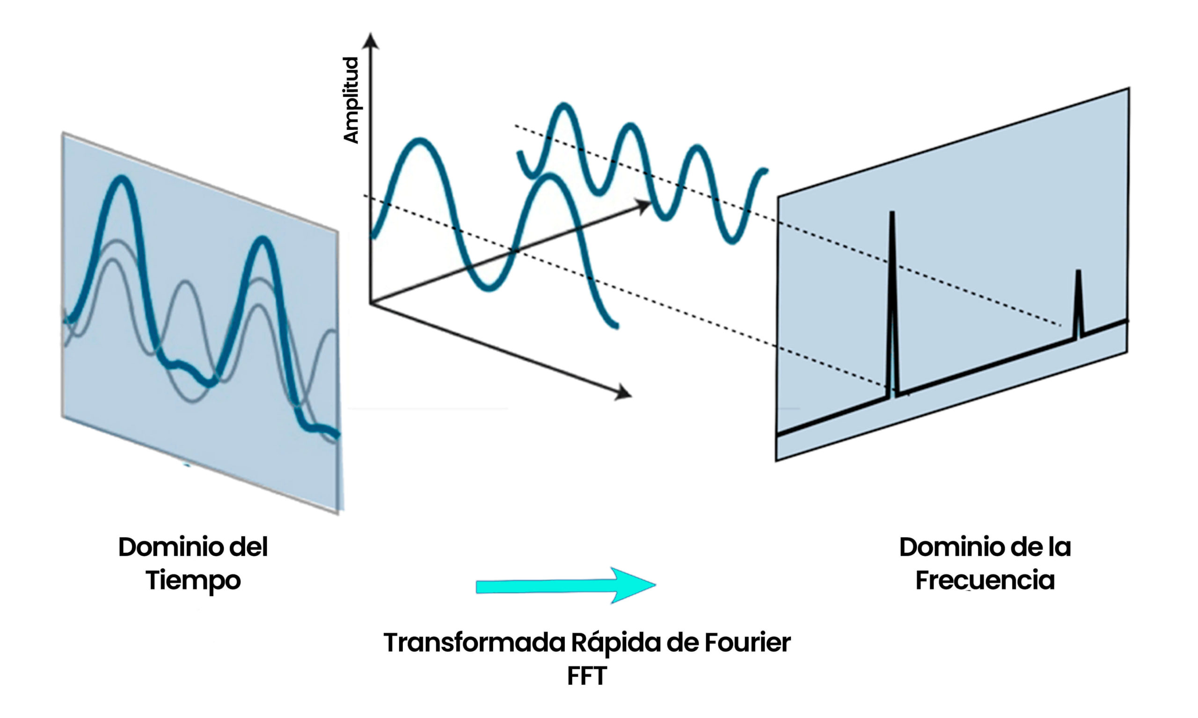
5. Algoritmos de la TF
Se exploran los algoritmos clásicos de la transformada discreta y la transformada rápida de Fourier.

Slide 12
5.1. Algoritmo DFT
Entrada del Algoritmo: Se recibe una señal de N muestras x[n].
Inicializar Variables: Se define un arreglo X[k] para la salida.
Iterar sobre cada frecuencia k: Para cada k en [0, N-1], se inicializa X[k]=0.
Aplicar la ecuación (3).
Separar Parte Real e Imaginaria: Se obtiene |X[k]| y su fase.
Interpretar la Salida: X[k] representa la magnitud y fase de cada frecuencia.

Slide 13
5.2. Algoritmo FFT
Entrada del Algoritmo: Se recibe una señal de N muestras x[n].
Verificar N: Si N = 1, retornar x[n] (caso base).
Dividir en Pares e Impares: Separar la señal en elementos de índice par e impar.
Aplicar Recursión: Calcular la FFT de ambas mitades recursivamente.
Combinar Resultados: Usar la propiedad de simetría para combinar los resultados.
Obtener la Salida: Fusionar las mitades para obtener la transformada final X[k].

Slide 14
6. Aplicaciones del análisis de Fourier computacional
Procesamiento de señales de audio e imagen.
Compresión de datos en formatos como JPEG y MP3.
Resolución de ecuaciones diferenciales parciales.
Análisis de espectros en astronomía y física.

Slide 15
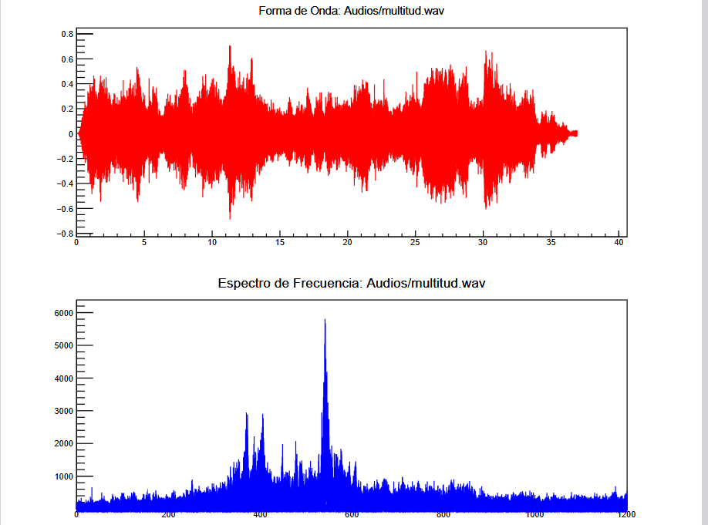
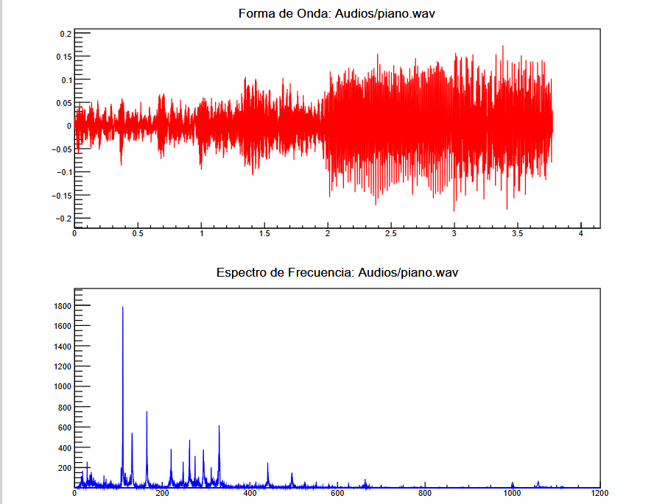
7. Manejo de señales de audio con FFT en C++

